Slide 1
动能定理 theorem of kinetic energy

Slide 2
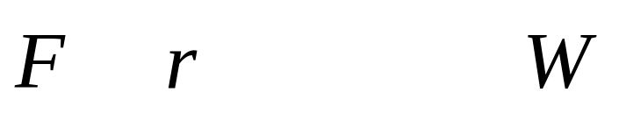

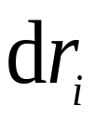


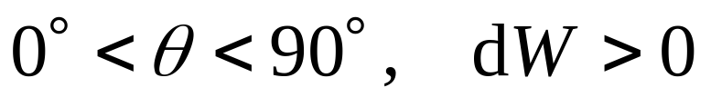
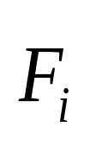


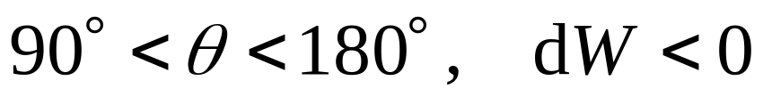
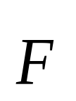


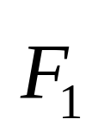
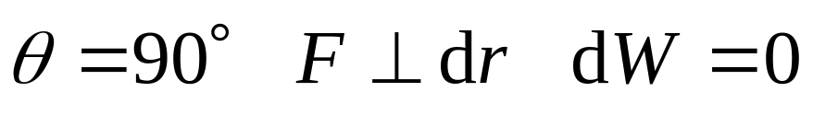
力的空间累积效应:
对 积累
，动能定理.
一 功
力对质点所作的功为力在质点位移方向的分量与位移大小的乘积 . （功是标量，过程量）
B
*
*
A

Slide 3
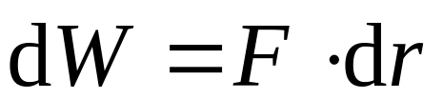

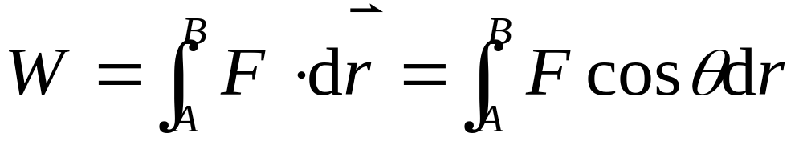





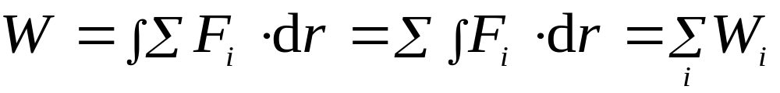
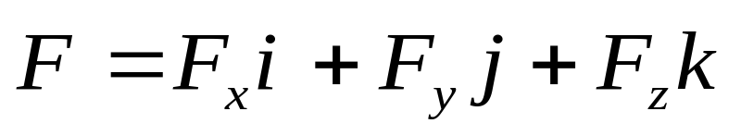
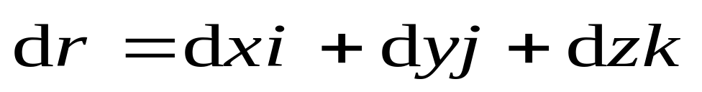
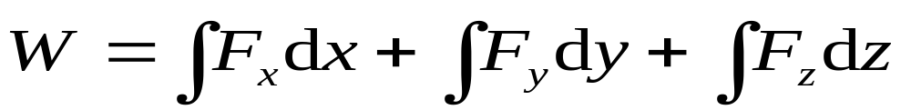
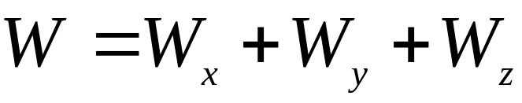
变力的功
合力的功 = 分力的功的代数和

Slide 4
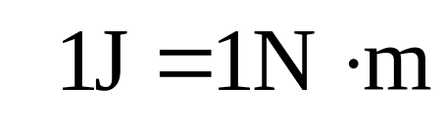
功的大小与参照系有关
功的单位
功率：单位时间内做的功，即做功的效率。

Slide 5
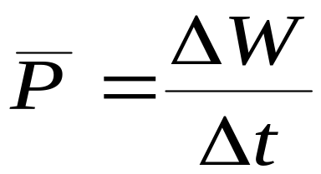
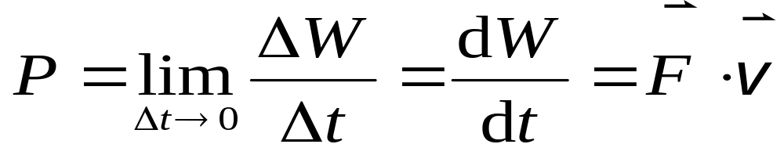
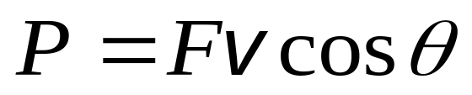
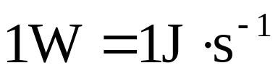

平均功率
瞬时功率
功率的单位
（瓦特）

Slide 6
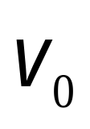
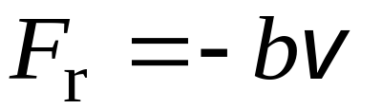
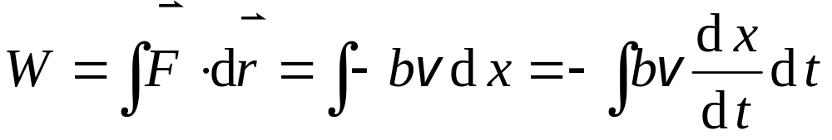

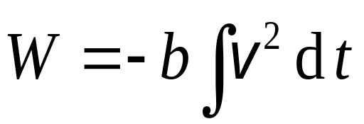
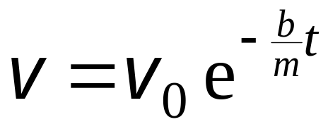

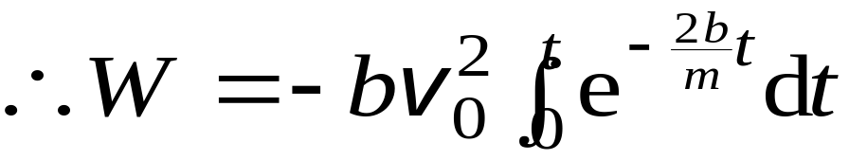
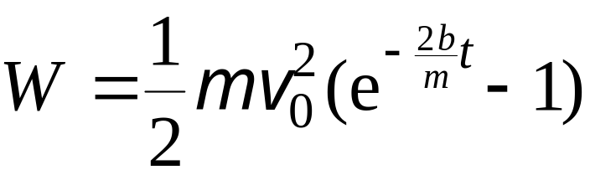

例 1 一质量为 m 的小球竖直落入水中， 刚接触水面时其速率为 . 设此球在水中所受的浮力与重力相等, 水的阻力为 , b 为一常量. 求阻力对球作的功与时间的函数关系 .
解 如图建立坐标轴
即
由 2 - 5 节例 5 知

Slide 7
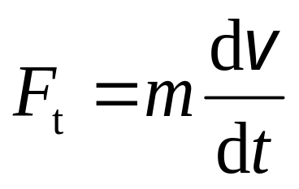
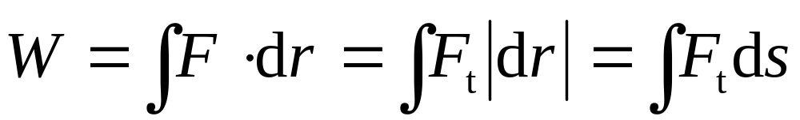
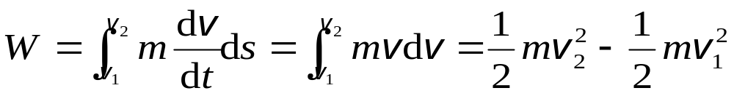
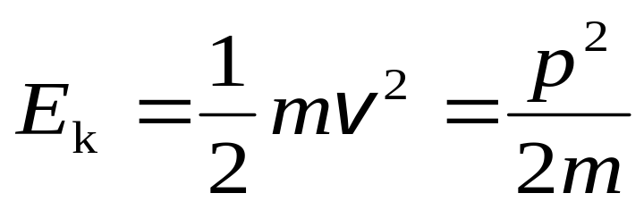
二 质点的动能定理
动能（状态函数）

Slide 8
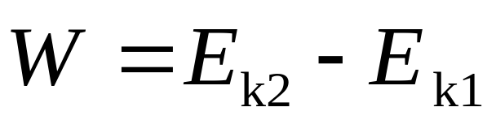
动能定理
合外力对质点所作的功,等于质点动能的增量 .
注意
功和动能都与 参考系有关；动能定理仅适用于惯性系 .
只有力在运动方向的分量才能改变物体的动能

Slide 9



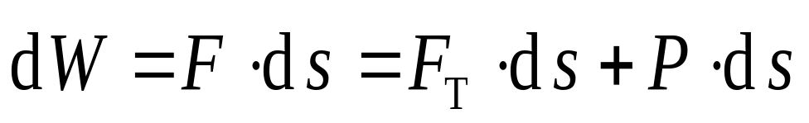

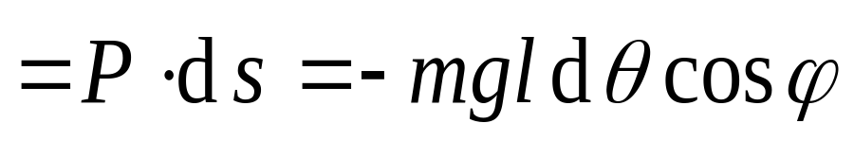


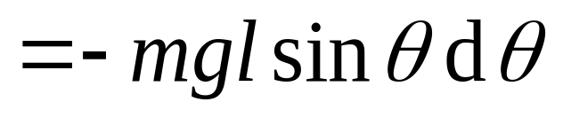

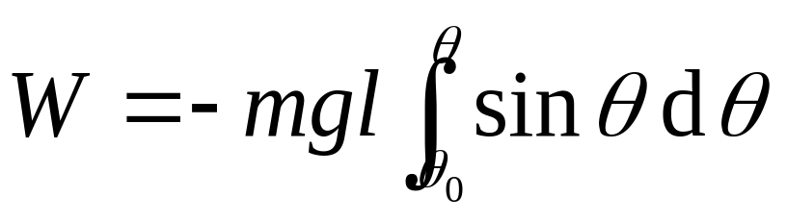



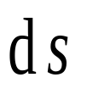
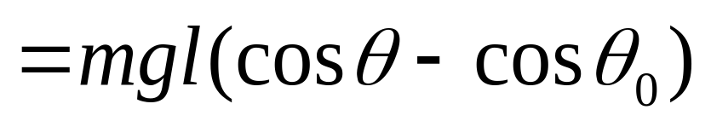

例 2 一质量为1.0kg 的小球系在长为1.0m 细绳下 端 , 绳的上端固定在天花板上 . 起初把绳子放在与竖直线成 角处, 然后放手使小球沿圆弧下落 . 试求绳与竖直线成 角时小球的速率 .
解

Slide 10
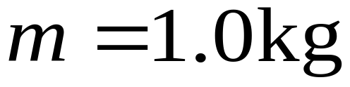
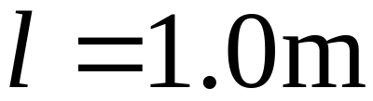
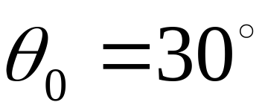
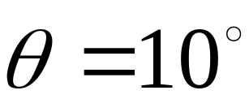
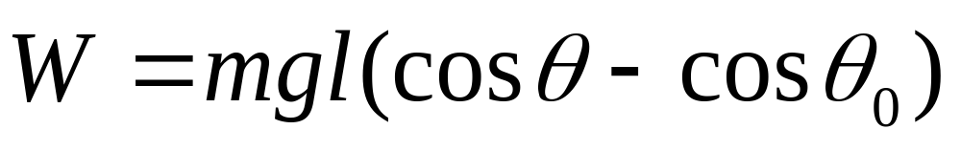
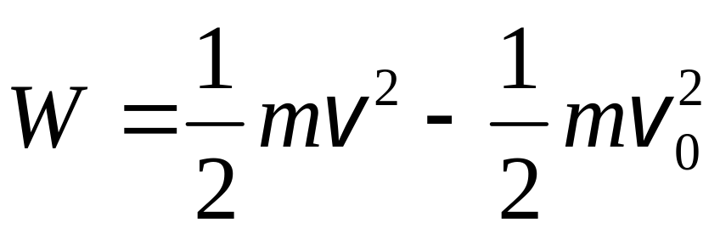
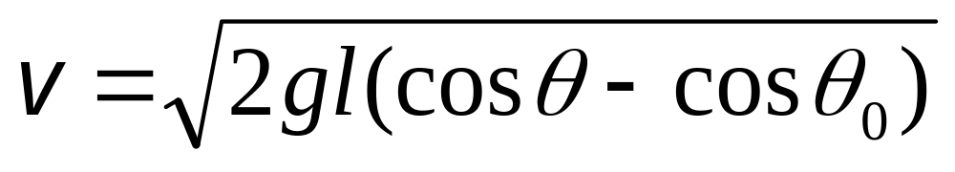
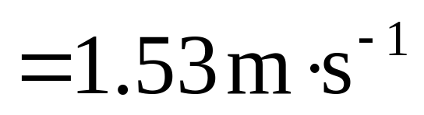
由动能定理
得

Slide 11
能量守恒定律 law of conservation of energy

Slide 12
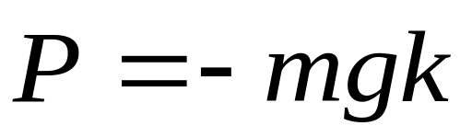


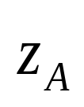
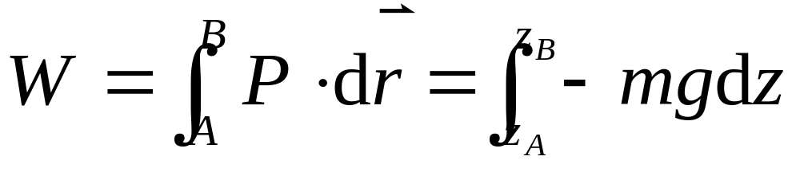
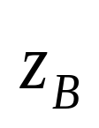





重力作功的特点
A
B
重力所作的功与路径无关

Slide 13






保守力和非保守力
保守力: 力所作的功与路径无关，仅决定于相互作用质点的始末相对位置 .
重力功

Slide 14


物体沿闭合路径运动 一周时, 保守力对它所作的功等于零 .

Slide 15






引力
弹力

Slide 16
非保守力: 力所作的功与路径有关 .
（例如摩擦力，爆炸力）
思考
非保守力做功总是负的，对吗？请举例说明 。

Slide 17

成对力的特点
作用力和反作用力是成对出现的力。
A
A
B
F

Slide 18





A
B
地面：设A，B物体分别移动了 和 ，
物体B：
成对力的性质：任何一对作用力和反作用力所做的总功
与参考系的选择无关。

Slide 19



势 能
potential energy
势能 与物体间相互作用及相对位置有关的能量 .
重力势能
引力势能
弹性势能

Slide 20

讨论
前提是系统内各质点间的相互作用力是保守力。
势能是状态函数
势能具有相对性，势能大小与势能零点的选取有关 .
势能是属于系统的，不为单个物体所具有 .
势能的大小等于该位置移到势能零点处保守力所做的功.（成对的保守力）

Slide 21








势能曲线
重力势能曲线
弹性势能曲线
引力势能曲线

Slide 22








例题
一质量为m的质点在指向圆心的反比力 的作用下，作半径为 的圆周运动。此质点的速率 。若取距原心无穷远处为势能零点，它的势能 ，它的机械能 。
答案

Slide 23
回顾：
质点系的动量定理
注意
内力不改变质点系的动量
质点的动能定理
合外力对质点所作的功,等于质点动能的增量 .
问：质点系中，内力是否不改变质点系的动能？

Slide 24










质点系的动能定理
对第 个质点，有
外力功
内力功
对质点系，有
质点系动能定理
注意
内力可以改变质点系的动能

Slide 25








初始速度
则
推开后速度
且方向相反 则
推开前后系统动量不变
但系统动能改变

Slide 26






质点系的功能原理
质点系动能定理
非保守力的功
机械能
质点系的功能原理 质点系机械能的增量等于外力和非保守内力作功之和 .

Slide 27









例题
弹性系数为 的弹簧，一端固定在墙上，另一端与一质量为 的物体相连。物体静止在坐标原点，弹簧为原长。设物体与桌面的摩擦系数为 ，若物体在不变的外力 作用下向右移动，则物体到达最远位置时系统的弹性势能 。
答案

Slide 28




例题
弹性系数为 的弹簧，下端系一质量为 的小球，设开始时弹簧为原长，而小球恰好与地面接触，今用外力 将弹簧慢慢提起，直到小球刚能脱离地面，在此过程中外力做功为（ ）
A
B
C
D
答案：B

Slide 29





机械能守恒定律
Law of conservation of mechanical energy
功能原理
当
时，有
机械能守恒定律 只有保守内力作功的情况下，质点系的机械能保持不变 .

Slide 30
外力做功为零，非保守力做功为零
无机械能向其它能量形式的转化。
守恒定律的意义
不究过程细节而能对系统的状态下结论，这是
各个守恒定律的特点和优点 .
总过程不满足条件，分过程满足，则分过程可以应用机械能守恒定律。

Slide 31




讨论
如图的系统，物体 A，B 置于光滑的桌面上，物体 A 和 C, B 和 D 之间摩擦因数均不为零，首先用外力沿水平方向相向推压 A 和 B， 使弹簧压缩，后拆除外力， 则 A 和 B 弹开过程中， 对 A、B、C、D 组成的系统
（A）动量守恒，机械能守恒 . （B）动量不守恒，机械能守恒 . （C）动量不守恒，机械能不守恒 . （D）动量守恒，机械能不一定守恒 .
C
D
C
D
A
B
A
B

Slide 32











例 有一轻弹簧, 其一端系在铅直放置的圆环的顶点P, 另一端系一质量为m 的小球, 小球穿过圆环并在圆环上运动(不计摩擦) .开始小球静止于点 A, 弹簧处于自然状态,其长度为圆环半径R; 当小球运动到圆环的底端点B时,小球对圆环没有压力. 求弹簧的劲度系数.
解 以弹簧、小球和地球为一系统，
只有保守内力做功
系统机械能守恒
取图中点 为重力势能零点

Slide 33




系统机械能守恒
, 图中 点为重力势能零点
即
又
所以

Slide 34
能量的各种形式
回顾：机械能守恒定律
外力做功为零，非保守力做功为零
无机械能向其它能量形式的转化。
思考：若有转化，会怎样？有什么形式的能量形式？
例如： 摩擦力
机械能转化为热能。（焦耳-热功当量，耗散过程）

Slide 35

势能，动能，热能
电阻发热
电能
热能
爆竹升空
化学能
机械能
猫捉老鼠
生物能
机械能
核能（原子能）
能量守恒定律

Slide 36

亥姆霍兹 （1821—1894），德国物理学家和生理学家.于1874年发表了《论力（现称能量）守恒》的演讲，首先系统地以数学方式阐述了自然界各种运动形式之间都遵守能量守恒这条规律.所以说亥姆霍兹是能量守恒定律的创立者之一 .

Slide 37
对与一个与自然界无任何联系的系统来说, 系统
内各种形式的能量是可以相互转换的，但是不论如何
转换，能量既不能产生，也不能消灭，这一结论叫做
能量守恒定律 .
1）生产斗争和科学实验的经验总结；
2）能量是系统状态的函数；
3）系统能量不变, 但各种能量形式可以互相转化；
4）能量的变化常用功来量度 .

Slide 38
讨 论
下列各物理量中，与参照系有关的物理量
是哪些？ （不考虑相对论效应）
1）质量 2）动量 3）冲量
4）动能 5）势能 6） 功
答：动量、动能、功 .

Slide 39
保守力
成对力
势 能
掌握功的概念, 能计算变力的功, 理解保守力作功的特点及势能的概念, 会计算万有引力、重力和弹性力的势能 .
功能原理
掌握动能定理 、功能原理和机械能守恒定律, 掌握运用守恒定律分析问题的思想和方法 .
机械能守恒定律
能量守恒定律

